Slide 1

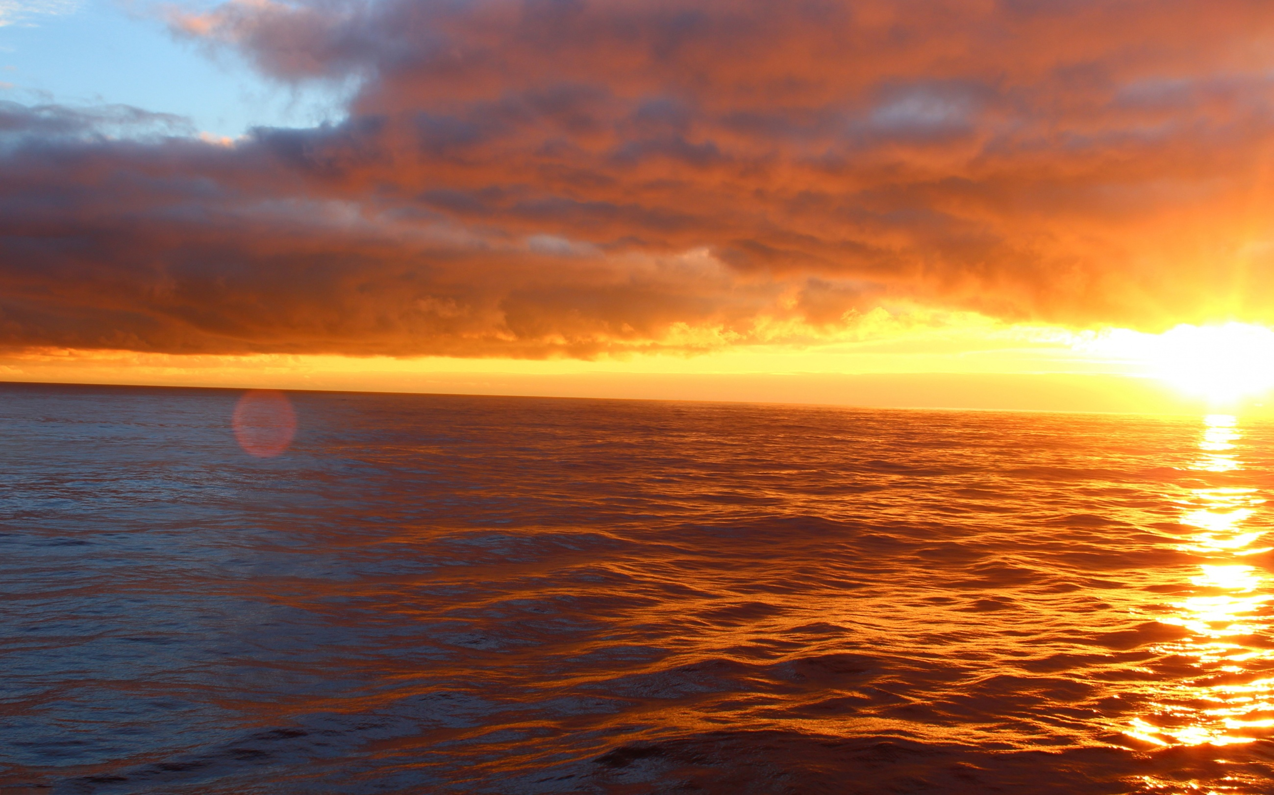




PENINSULA DE SAMANÁ
REPÚBLICA DOMINICANA

Slide 2
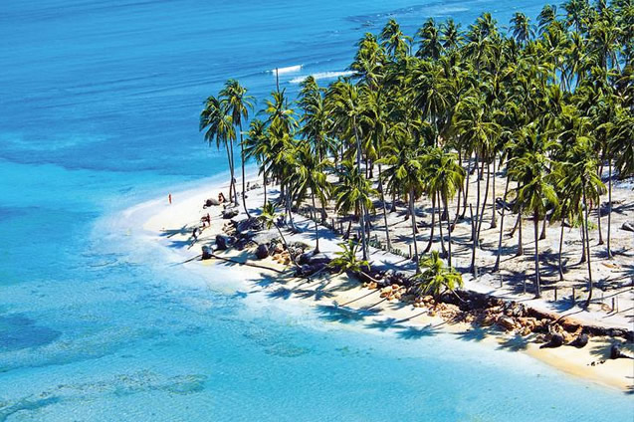

Slide 3
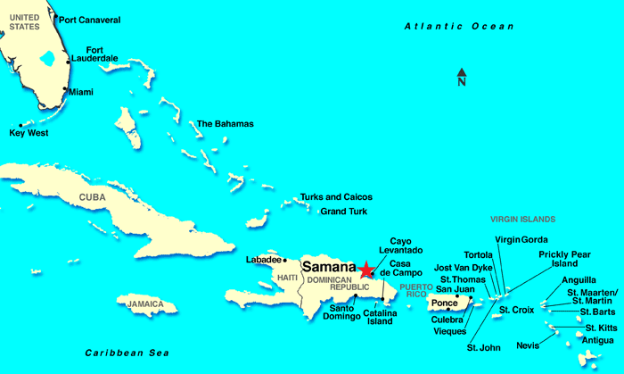

Slide 4
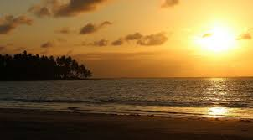

Slide 5

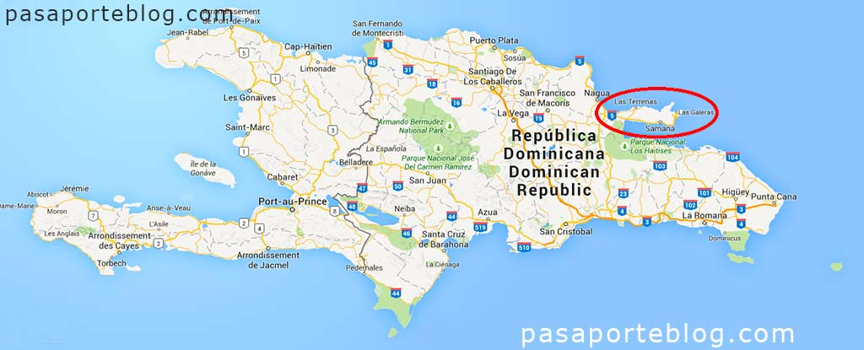

Slide 6
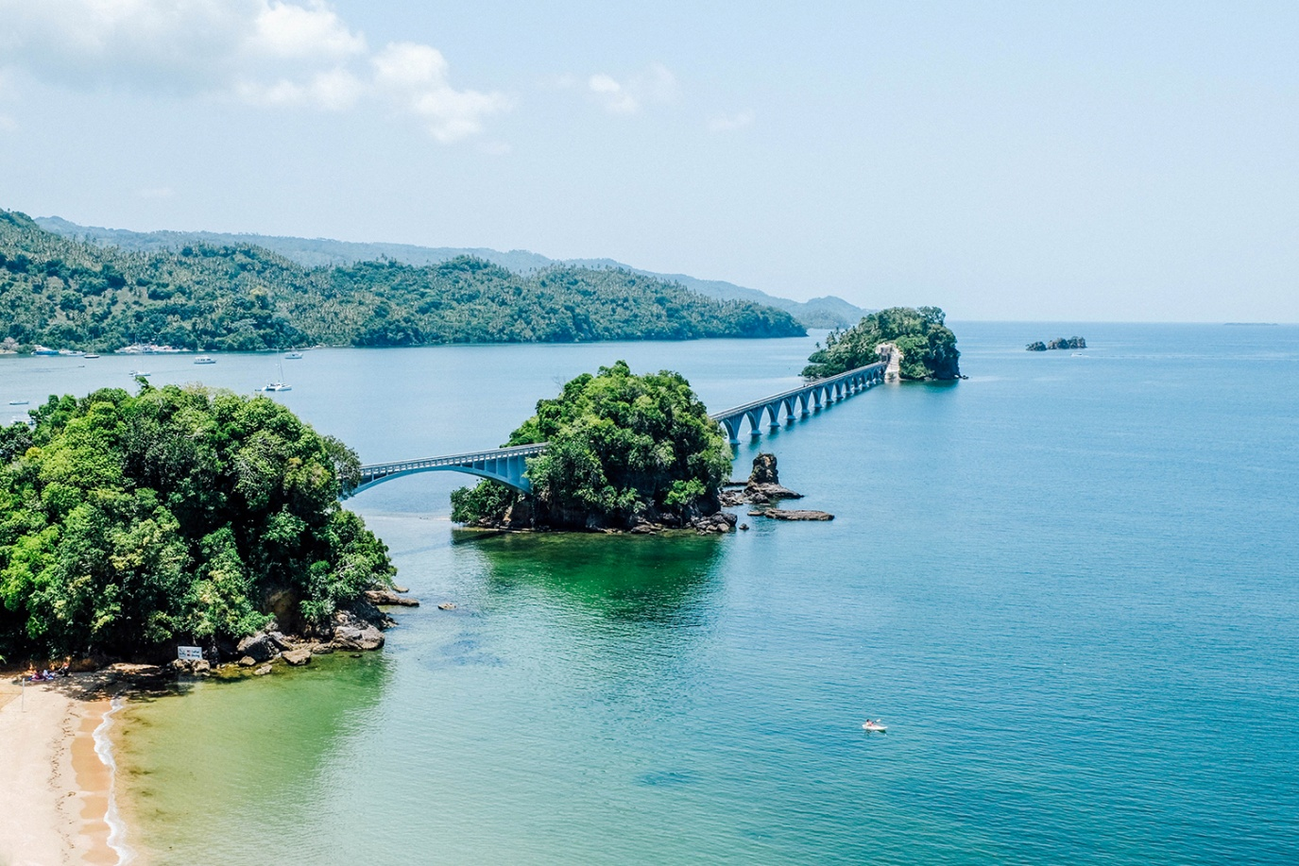

Slide 7


Samaná es una provincia ubicada en la costa atlántica del noreste de la República Dominicana. Compuesta principalmente por una península, se caracteriza por su exuberante terreno montañoso y por sus playas de arena blanca. La playa Rincón, situada en un lugar remoto del extremo oriental de la península, es conocida por sus aguas tranquilas de color turquesa y por una costa relativamente poco urbanizada. Cayo Levantado es un islote con tres playas y vistas panorámicas del mar.

Slide 8
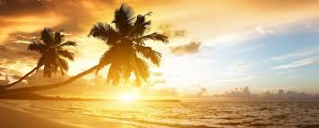

Slide 9

El extremo nororiental de La Española (República Dominicana) se encuentra la península de Samaná, un paraíso terrenal. Durante nuestro último viaje a República Dominicana tuvimos ocasión de viajar por la zona de Punta Caná y por la zona de Samaná y claramente nos quedamos con esta última. Un encanto especial, precios más asequibles y la magia del Caribe en un ambiente mucho más auténtico y menos turístico hacen que esta sea la zona a donde suelen ir de vacaciones los propios dominicanos. Y a continuación entenderemos un poco mejor por qué.

Slide 10
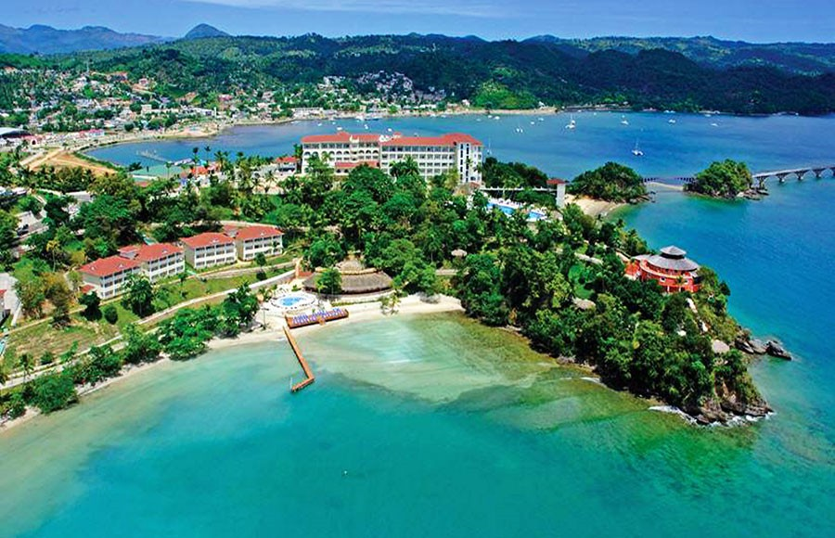

Slide 11
Se accede a la península por su parte septentrional, lo primero que nos encontramos es Playa Cosón, rodeada de un palmeral espectacular, y posteriormente Las Terrenas. Este último es un pueblo realmente acogedor: multitud de bares, restaurantes y “chiringuitos” a pie de playa, que la llenan de vida cada noche, incluso en temporada baja. No es de extrañar que se pueda uno encontrar a una importante cantidad de europeos –la mayoría franceses- viviendo allí: un sitio privilegiado para descansar, para establecer o un negocio o simplemente para retirarse y disfrutar.

Slide 12
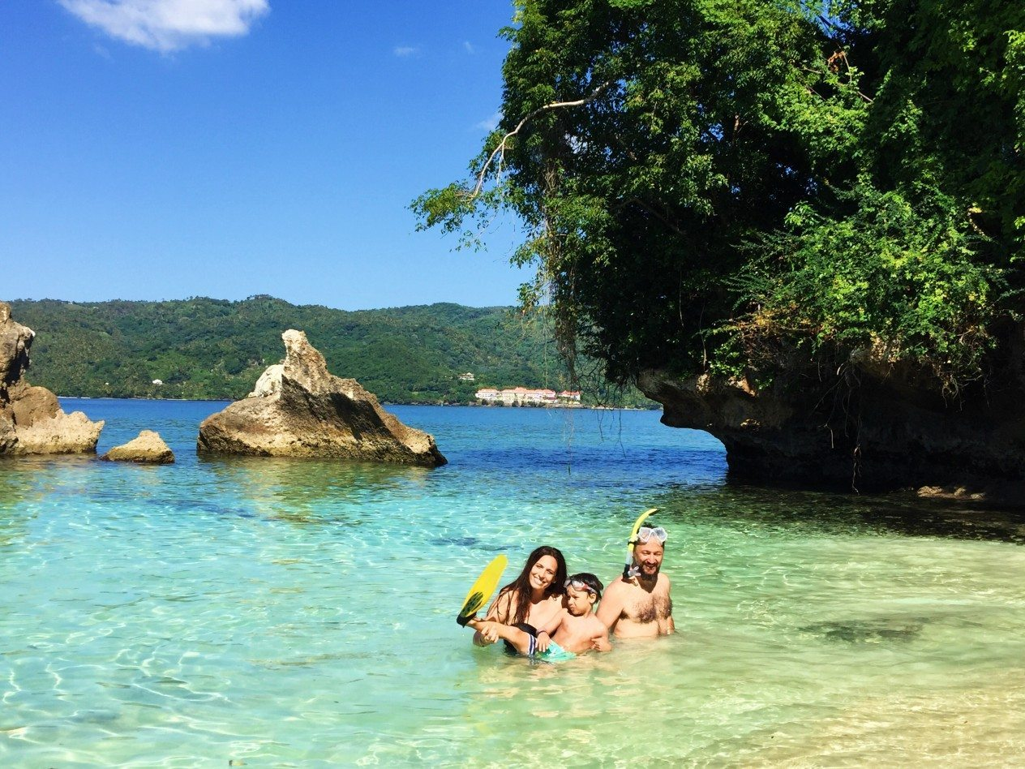

Slide 13
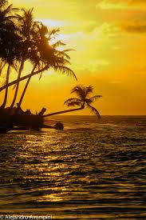
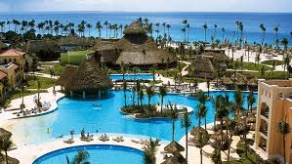
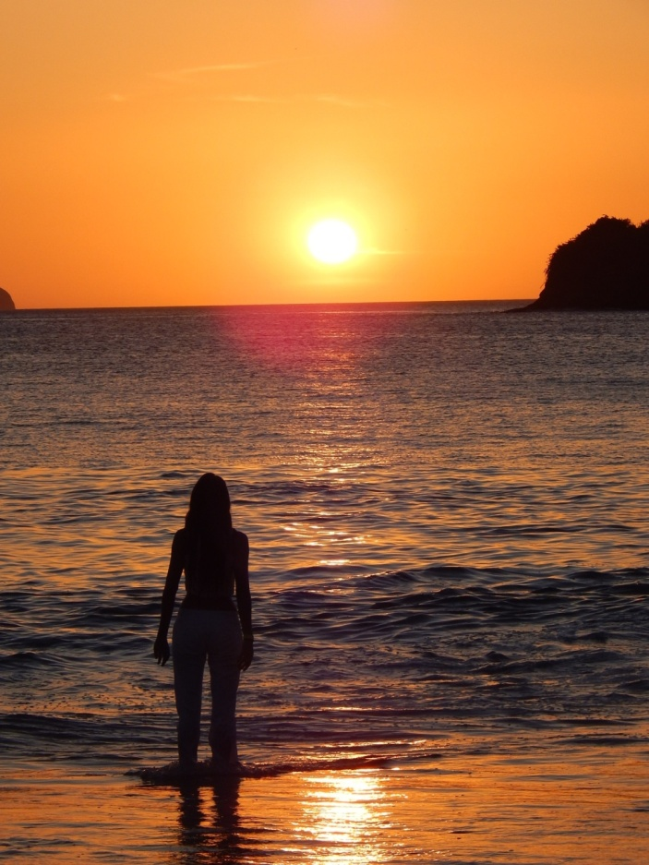
La situación de Samaná es privilegiada. Al oeste se encuentra la bahía de Los Escoceses, al sur la bahía de Samaná y al norte el Océano Atlántico. Por debajo de su bahía homónima se encuentra un gigantesco parque nacional, Los Haitises, el cual no es posible atravesar en coche. En Samaná no se encuentran las playas paradisíacas que se encuentran en Punta Cana, si bien sus playas y su ambiente tienen un magnetismo diferente, que la hacen muy especial.

Slide 14
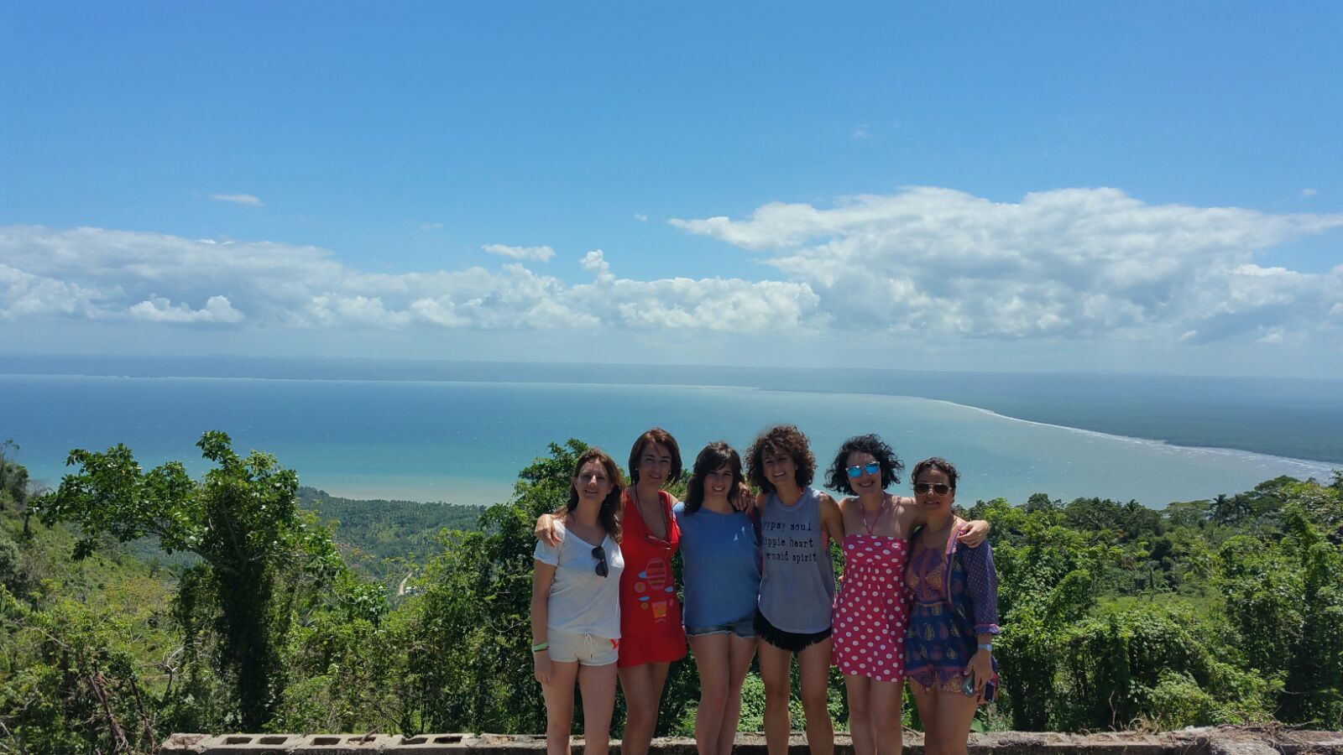

Slide 15


Slide 16
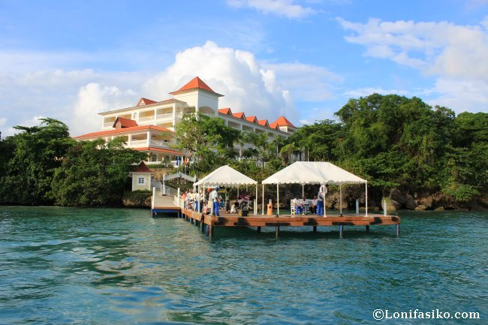

Slide 17
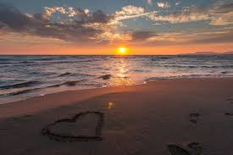

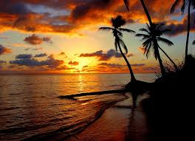

Slide 18
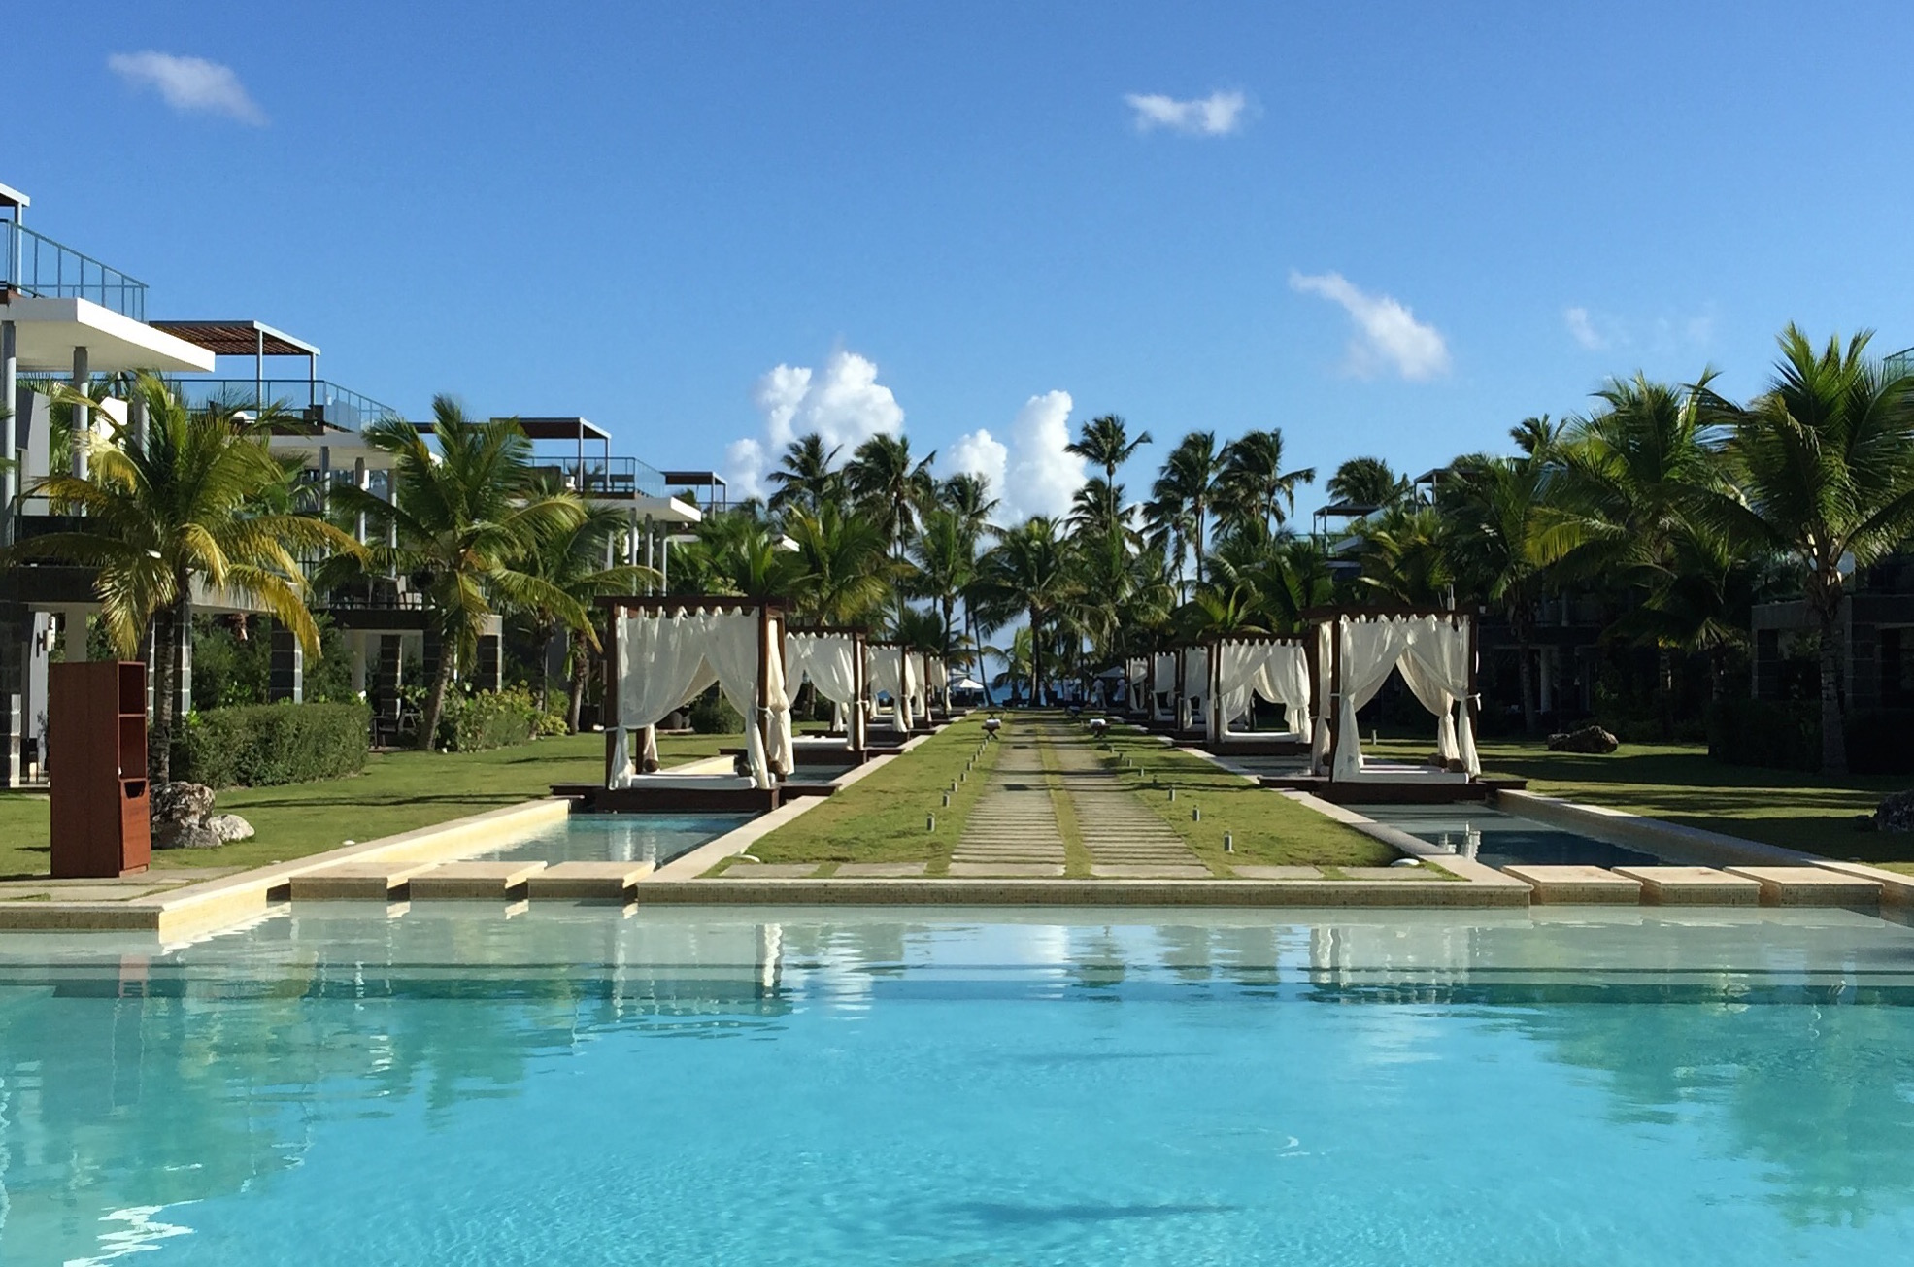

Slide 19
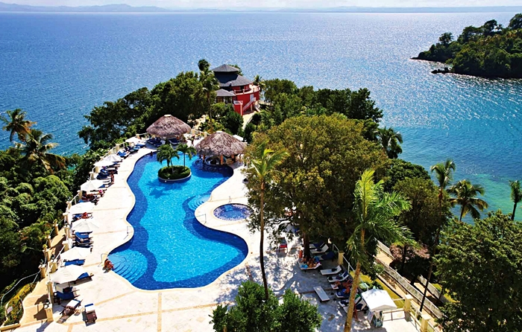

Slide 20
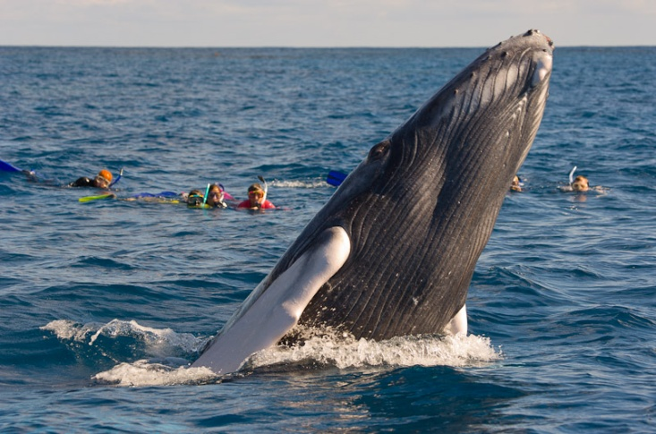

Slide 21
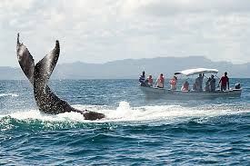

Slide 22
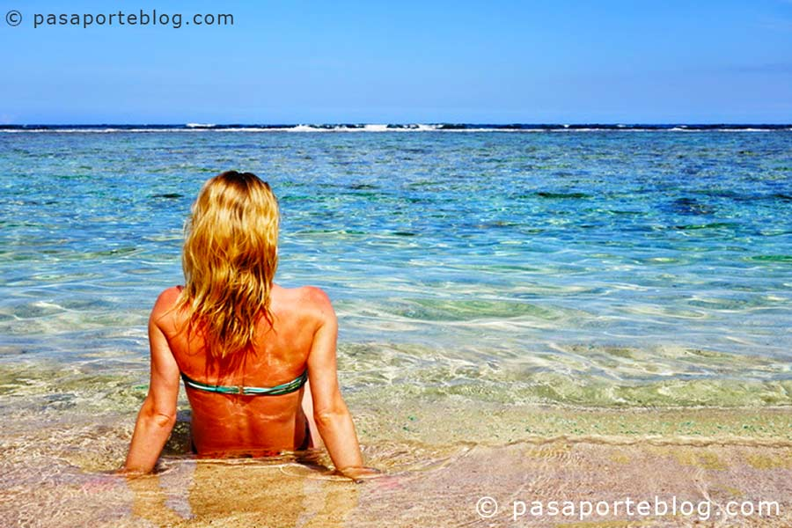

Slide 23
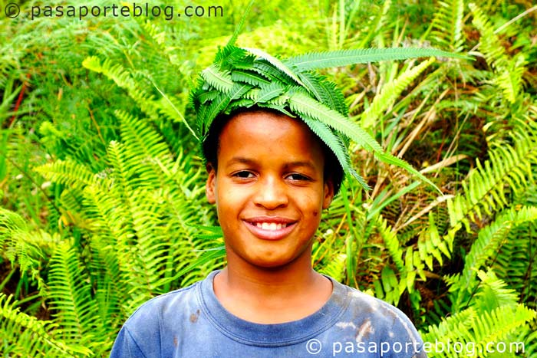

Slide 24
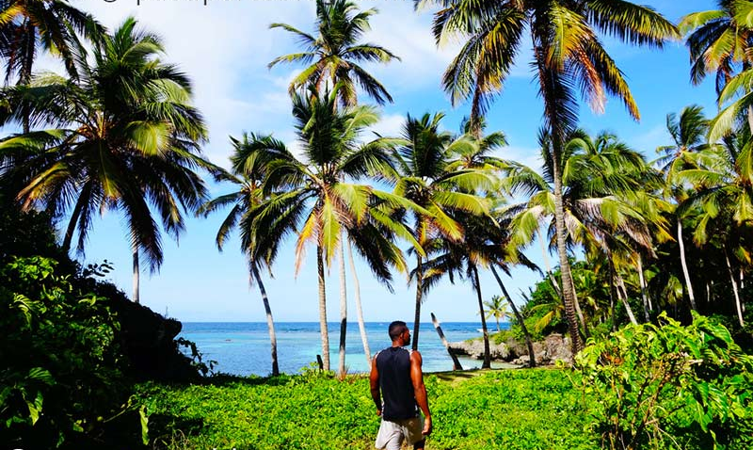

Slide 25
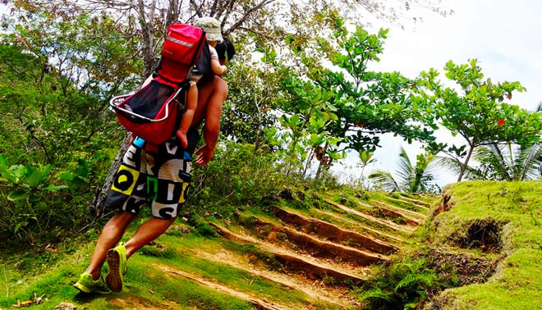

Slide 26
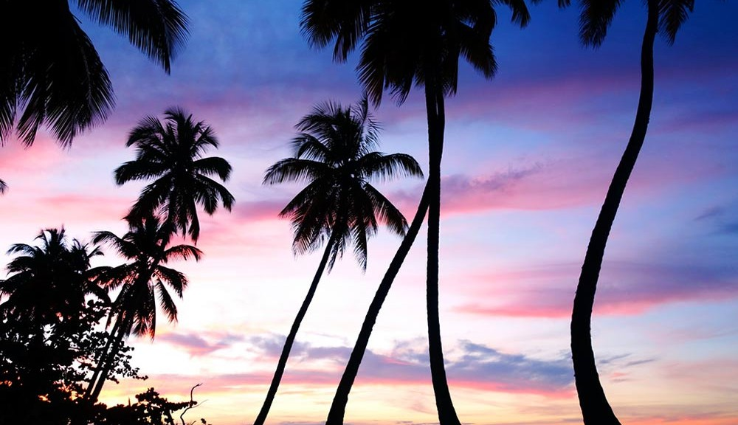

Slide 27
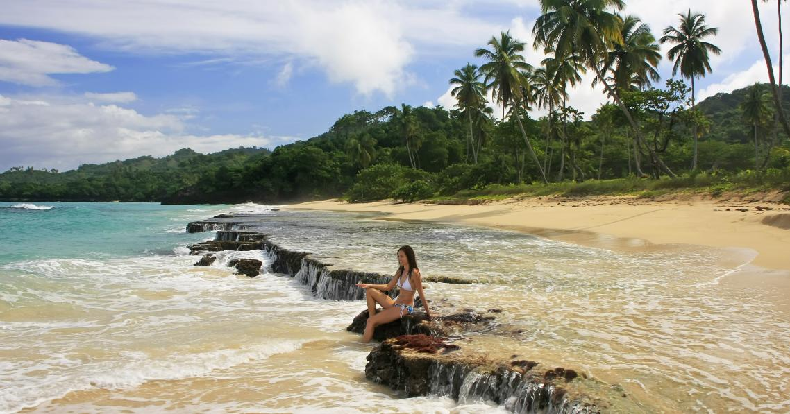

Slide 28
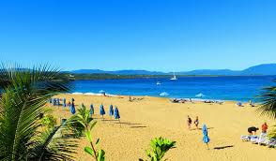

Slide 29
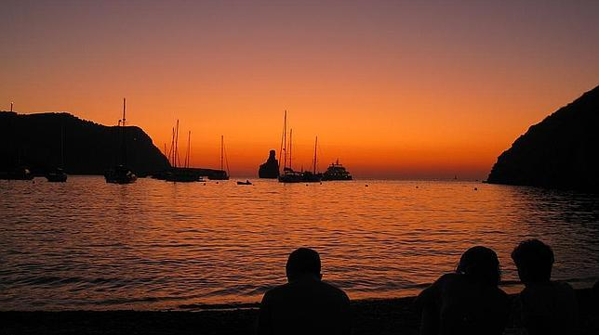

Slide 30
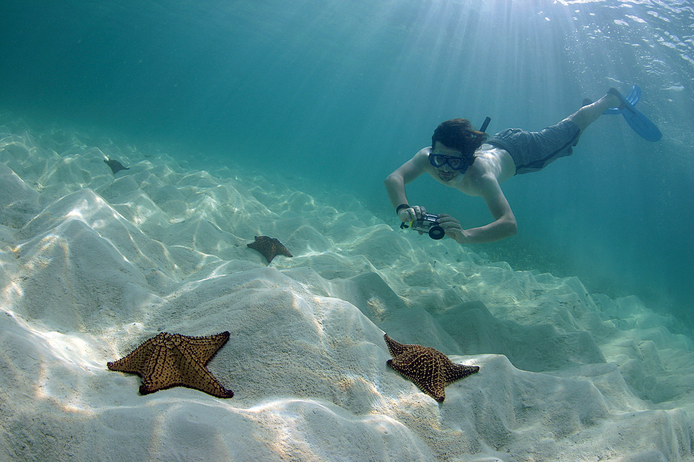

Slide 31
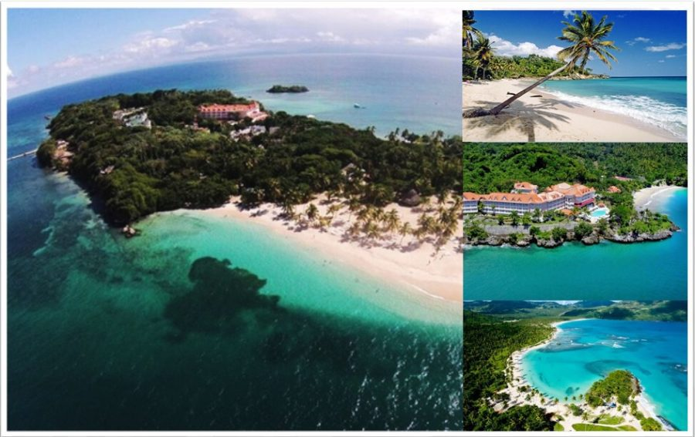

Slide 32
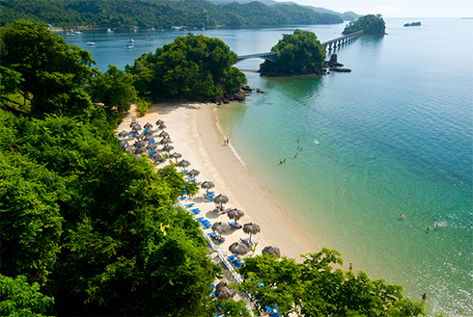

Slide 33
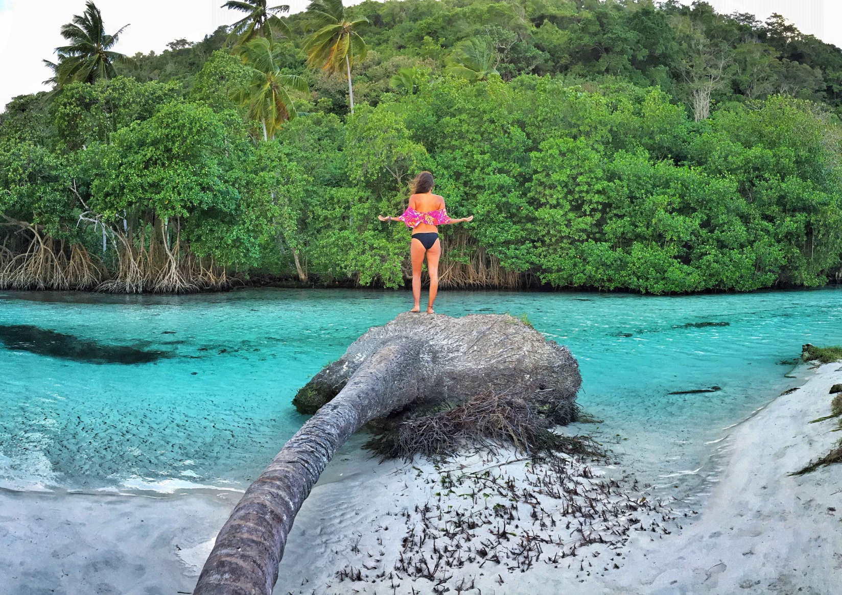

Slide 34
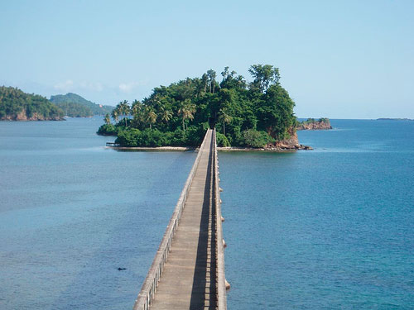

Slide 35
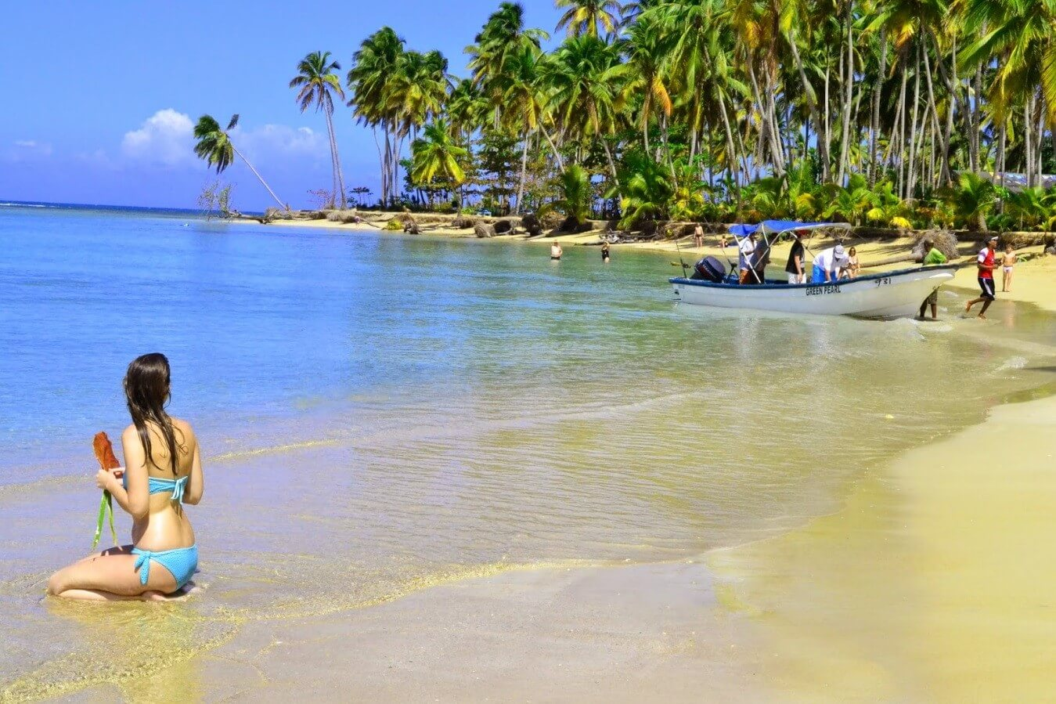

Slide 36
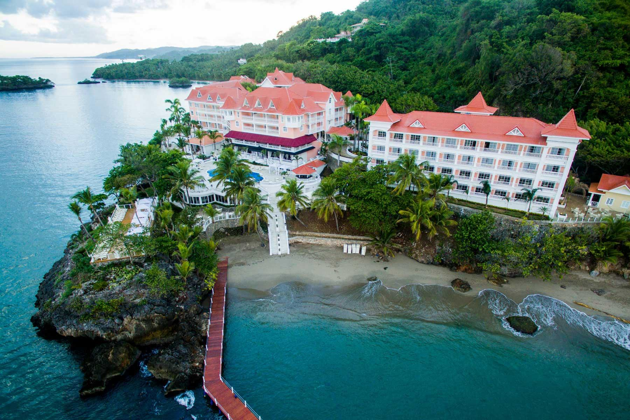

Slide 37
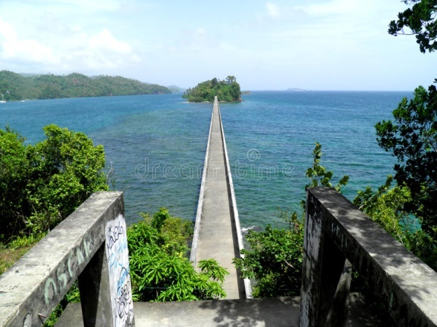

Slide 38
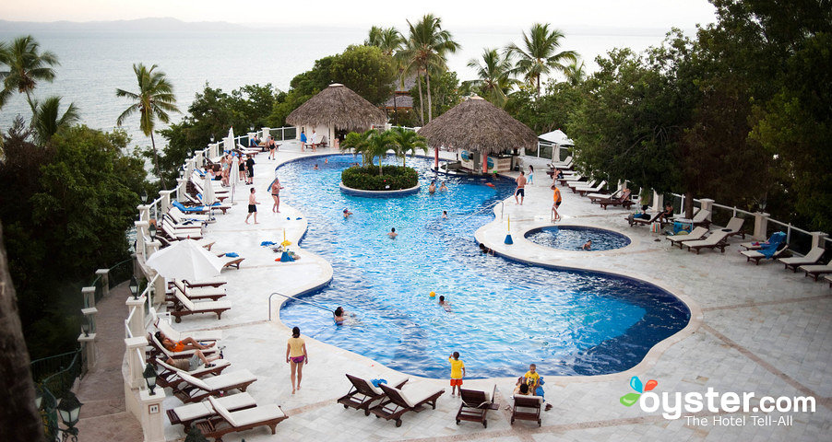

Slide 39
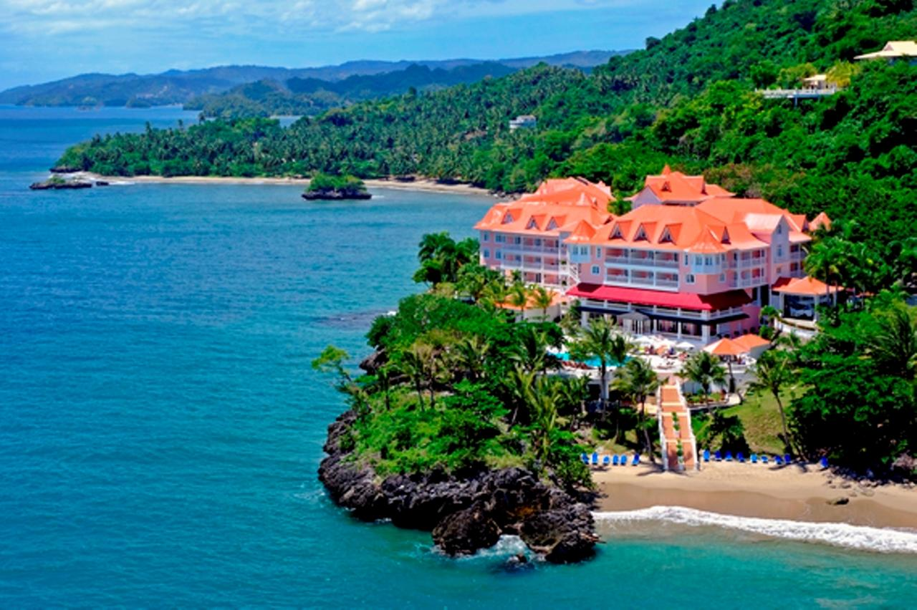

Slide 40
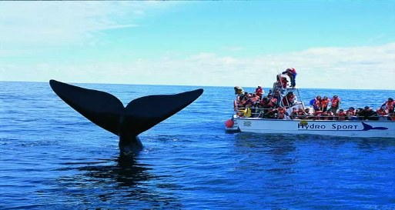

Slide 41
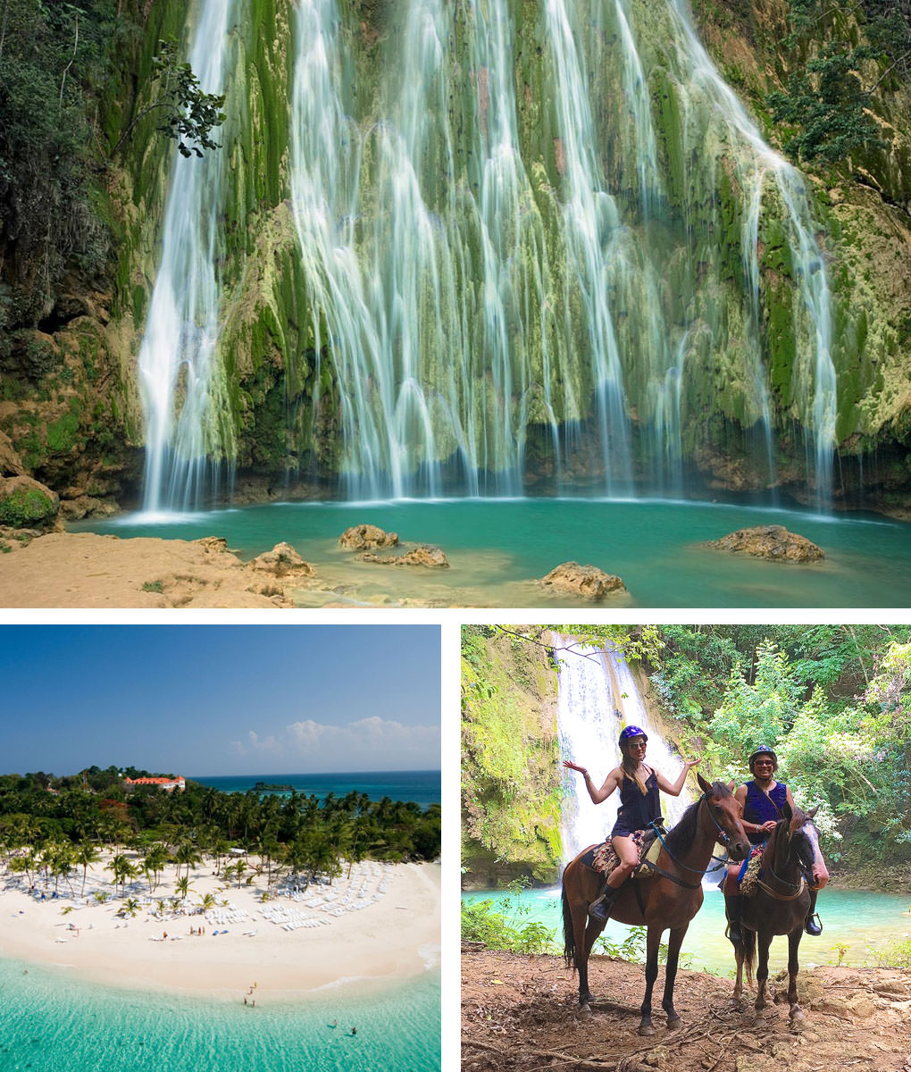

Slide 42
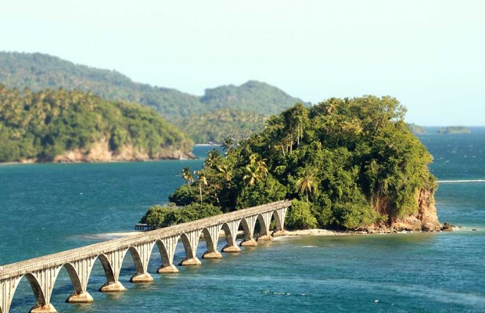

Slide 43
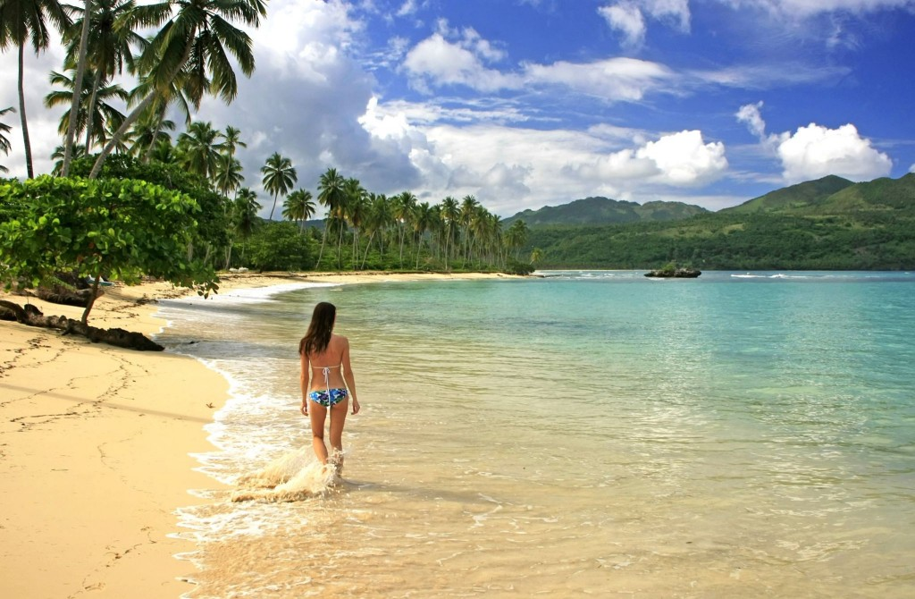

Slide 44
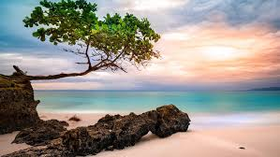

Slide 45
PLAYA BONITA
Haciendo mérito a su nombre, muchos la recuerdan como una de las playas más bellas del mundo.
Playa Bonita es una hermosa bahía separada de Las Terrenas por una punta rocosa, llamada Punta Bonita. Los amantes de rincones salvajes y playas paradisíacas quedarán, sin duda, satisfechos. Es un lugar donde sencillamente no se necesita ninguna excusa para visitar.
Existen muchos planes de excursiones en Playa Bonita, en las cuales puede participar.

Slide 46
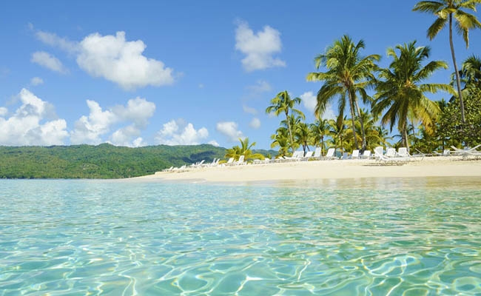

Slide 47
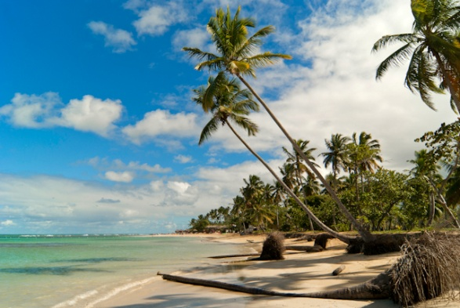

Slide 48
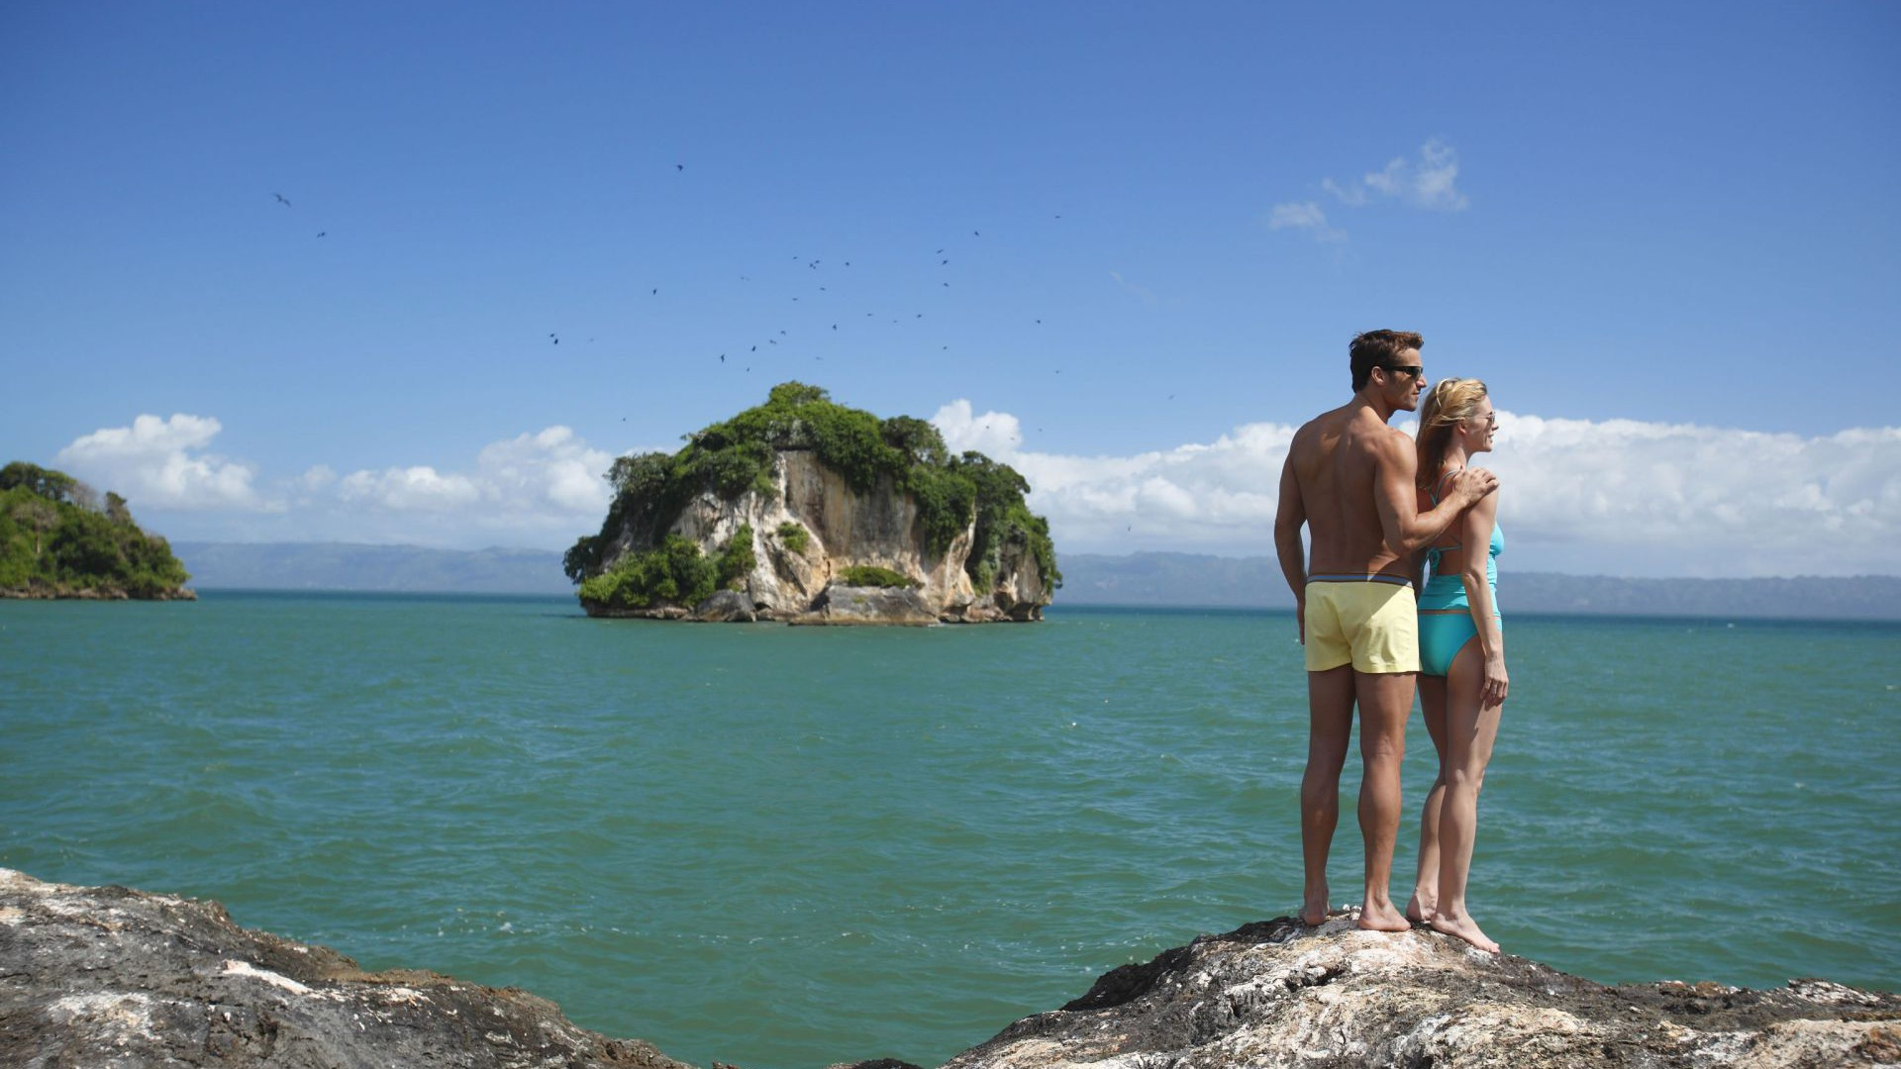

Slide 49
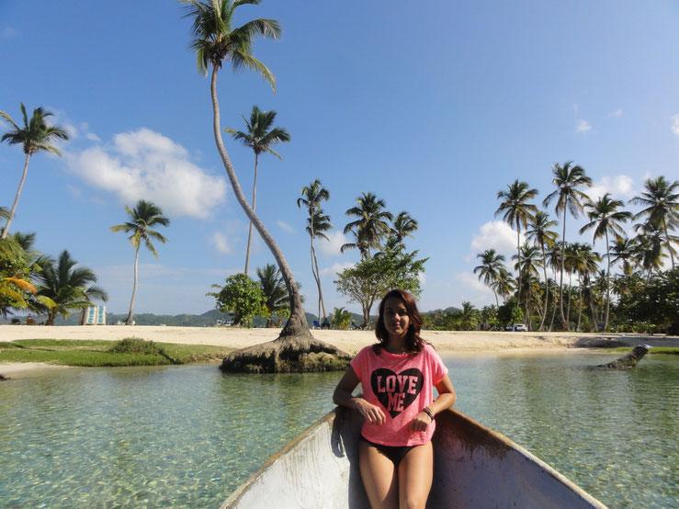

Slide 50
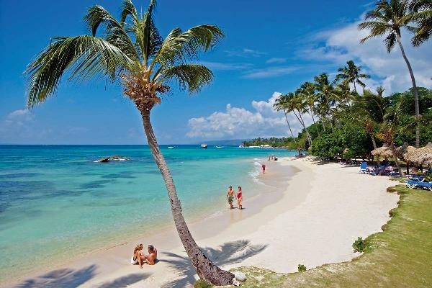

Slide 51
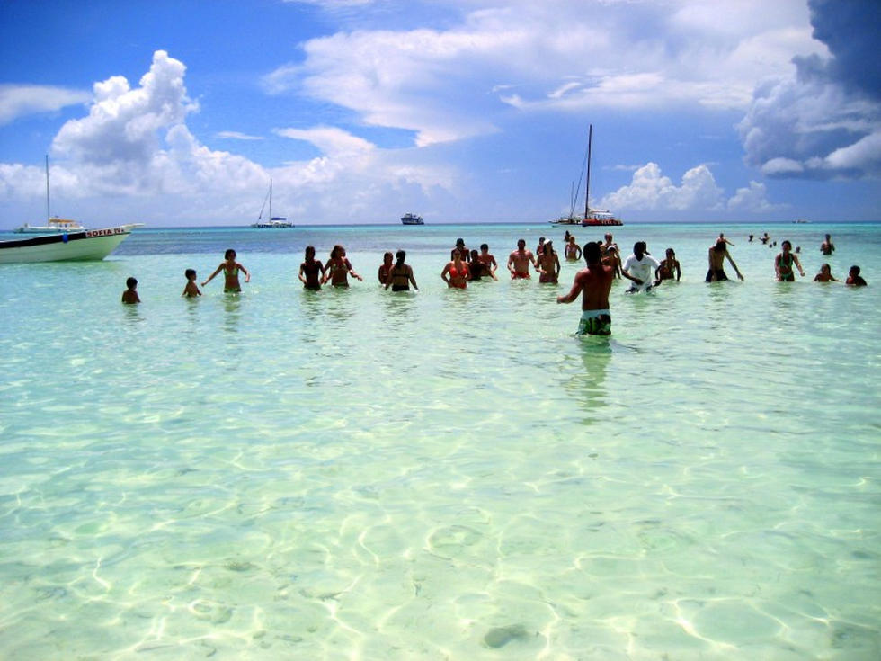

Slide 52
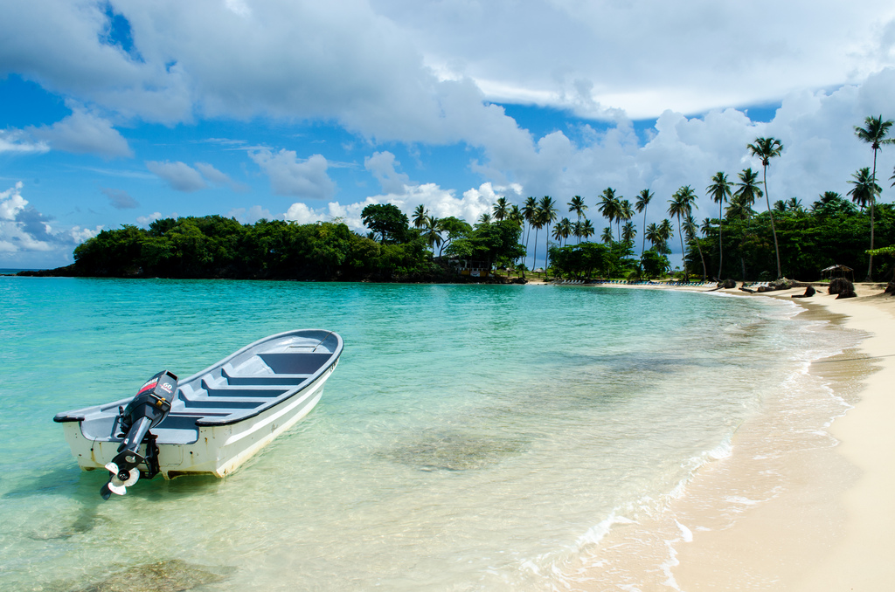

Slide 53


Slide 54
Cerca de Las Terrenas se encuentra El Salto del Limón, una cascada de 50 m de altura con una hermosa piscina natural debajo, sumida en un bosque tropical. El camino desde el pueblo de El Limón hasta la cascada puede ser algo duro para personas con dificultades físicas (hay que atravesar varias veces un río, hay muchas piedras y en ciertos tramos es empinado), si bien es posible hacerlo en caballo o en burro. Por el camino pueden apreciarse una cantidad interesante de plantas y frutas locales, como la piña, el cacao, el café o el mango, entre otros. Se trata de una excursión preciosa que recomendamos encarecidamente.

Slide 55


Slide 56


Slide 57


Slide 58


Slide 59


Slide 60


Slide 61



Slide 62


Slide 63


Slide 64

Hoy es miércoles, 02 de mayo de 2018
Ahora mismo son las 11:26 horas.
UN FUERTE
ABRAZO,
QUE TENGAS
UN BUEN DIA

Slide 65







¿Te ha gustado?
Puedes ver más entrando
Aquí
Además puedes recibir powerpoints en tu correo electrónico suscribiéndote aquí:

